Slide 1
Pokyny k ovládání
Stiskněte F5.
Platí pravidla hry Riskuj!
V tabulce si vyberte otázku kliknutím na číslo z dané kategorie.
Otázky za 1000 jsou pro nejmladší členy družinek
Otázku zodpovíte kliknutím na variantu.
Pokud uvidíte tento symbol tak na něj klikněte.
Na úvodní tabulku se vrátíte kliknutím na krávu.
Vybíráte další číslo. Již vybrané je teď fialové.
Vytvořeno na výlet do Litoměřic v listopadu 2017.

Slide 2
Historie oddílu | Osobnosti | Jídlo | Fotky | Dovednosti
1000 | 1000 | 1000 | 1000 | 1000
2000 | 2000 | 2000 | 2000 | 2000
3000 | 3000 | 3000 | 3000 | 3000
4000 | 4000 | 4000 | 4000 | 4000
5000 | 5000 | 5000 | 5000 | 5000

Slide 3
Výsledky
Pandy
Ještěrky
Vlci
Křižáci
12000 bodů = 1200 kreditů
10000 bodů = 1000 kreditů
9000 bodů = 900 kreditů
9000 bodů = 900 kreditů

Slide 4
Ceny služeb
Wiki
Kačka
Meč
Převlek jedi
Photoshop/GIMP
GoPro
Mates fotobůh
Dohodou / za fotku
Dohodou / za fotku
300 / večer
250 / den
Zdarma
40 /za fotku
80 / za fotku

Slide 5
Historie oddílu 1000
Co je v oddílovém znaku?
Pádlo
Káně
Loď
Kráva

Slide 6
Historie oddílu 1000
Co je v oddílovém znaku?
Pádlo
Káně
Loď
Kráva

Slide 7
Historie oddílu 1000
Co je v oddílovém znaku?
Pádlo
Káně
Loď
Kráva

Slide 8
Historie oddílu 1000
Co je v oddílovém znaku?
Pádlo
Káně
Loď
Kráva

Slide 9
Historie oddílu 1000
Co je v oddílovém znaku?
Pádlo
Káně
Loď
Kráva

Slide 10
Historie oddílu 2000
Kdo vedl nejdéle oddíl?
Panzal
Tomáš
Jehla
Martin

Slide 11
Historie oddílu 2000
Kdo vedl nejdéle oddíl?
Panzal
Tomáš
Jehla
Martin

Slide 12
Historie oddílu 2000
Kdo vedl nejdéle oddíl?
Panzal
Tomáš
Jehla
Martin

Slide 13
Historie oddílu 2000
Kdo vedl nejdéle oddíl?
Panzal
Tomáš
Jehla
Martin

Slide 14
Historie oddílu 2000
Kdo vedl nejdéle oddíl?
Panzal
Tomáš
Jehla
Martin

Slide 15
Historie oddílu 3000
Kdy vznikl oddíl?
1985
1995
1982
1989

Slide 16
Historie oddílu 3000
Kdy vznikl oddíl?
1985
1995
1982
1989

Slide 17
Historie oddílu 3000
Kdy vznikl oddíl?
1985
1995
1982
1989

Slide 18
Historie oddílu 3000
Kdy vznikl oddíl?
1985
1995
1982
1989

Slide 19
Historie oddílu 3000
Kdy vznikl oddíl?
1985
1995
1982
1989

Slide 20
Historie oddílu 4000
Kde oddíl vznikl?
Modřany
Hostivař
Libuš
Chodov

Slide 21
Historie oddílu 4000
Kde oddíl vznikl?
Modřany
Hostivař
Libuš
Chodov

Slide 22
Historie oddílu 4000
Kde oddíl vznikl?
Modřany
Hostivař
Libuš
Chodov

Slide 23
Historie oddílu 4000
Kde oddíl vznikl?
Modřany
Hostivař
Libuš
Chodov

Slide 24
Historie oddílu 4000
Kde oddíl vznikl?
Modřany
Hostivař
Libuš
Chodov

Slide 25
Historie oddílu 5000

Slide 26
Osobnosti 1000
Kdo je prezidentem oddílu?
Vojta
Kája
Pětka
Mates

Slide 27
Osobnosti 1000
Kdo je prezidentem oddílu?
Vojta
Kája
Pětka
Mates

Slide 28
Osobnosti 1000
Kdo je prezidentem oddílu?
Vojta
Kája
Pětka
Mates

Slide 29
Osobnosti 1000
Kdo je prezidentem oddílu?
Vojta
Kája
Pětka
Mates

Slide 30
Osobnosti 1000
Kdo je prezidentem oddílu?
Vojta
Kája
Pětka
Mates

Slide 31
Osobnosti 2000
Komu by se dalo přezdívat …….. Rozparovač.
Honza
Matěj
Nesquik
Venda

Slide 32
Osobnosti 2000
Komu by se dalo přezdívat …….. Rozparovač.
Honza
Matěj
Nesquik
Venda

Slide 33
Osobnosti 2000
Komu by se dalo přezdívat …….. Rozparovač.
Honza
Matěj
Nesquik
Venda

Slide 34
Osobnosti 2000
Komu by se dalo přezdívat …….. Rozparovač.
Honza
Matěj
Nesquik
Venda

Slide 35
Osobnosti 2000
Komu by se dalo přezdívat …….. Rozparovač.
Honza
Matěj
Nesquik
Venda

Slide 36
Osobnosti 3000
Od kdy je Panzal plešatý?
Vlasy mu nikdy nenarostly
Od 24
Není plešatý
Od 15

Slide 37
Osobnosti 3000
Od kdy je Panzal plešatý?
Vlasy mu nikdy nenarostly
Od 24
Není plešatý
Od 15

Slide 38
Osobnosti 3000
Od kdy je Panzal plešatý?
Vlasy mu nikdy nenarostly
Od 24
Není plešatý
Od 15

Slide 39
Osobnosti 3000
Od kdy je Panzal plešatý?
Vlasy mu nikdy nenarostly
Od 24
Není plešatý
Od 15

Slide 40
Osobnosti 3000
Od kdy je Panzal plešatý?
Vlasy mu nikdy nenarostly
Od 24
Není plešatý
Od 15

Slide 41
Osobnosti 4000
Proč má Wiki rád borůvky?
Protože začal jezdit na Borůvce
Protože to je jeho oblíbené ovoce
Protože ani neví proč
Ve skutečnosti má rád lehce upravený mák. Borůvka je pouze záměna.

Slide 42
Osobnosti 4000
Proč má Wiki rád borůvky?
Protože začal jezdit na Borůvce
Protože to je jeho oblíbené ovoce
Protože ani neví proč
Ve skutečnosti má rád lehce upravený mák. Borůvka je pouze záměna.

Slide 43
Osobnosti 4000
Proč má Wiki rád borůvky?
Protože začal jezdit na Borůvce
Protože to je jeho oblíbené ovoce
Protože ani neví proč
Ve skutečnosti má rád lehce upravený mák. Borůvka je pouze záměna.

Slide 44
Osobnosti 4000
Proč má Wiki rád borůvky?
Protože začal jezdit na Borůvce
Protože to je jeho oblíbené ovoce
Protože ani neví proč
Ve skutečnosti má rád lehce upravený mák. Borůvka je pouze záměna.

Slide 45
Osobnosti 4000
Proč má Wiki rád borůvky?
Protože začal jezdit na Borůvce
Protože to je jeho oblíbené ovoce
Protože ani neví proč
Ve skutečnosti má rád lehce upravený mák. Borůvka je pouze záměna.

Slide 46
Osobnosti 5000
Kde vznikla přezdívka pro Martina „Káně“?
Podzimky v Deštné v Orlických horách 2017
Podzimky v Dolní Bečvě v Beskydech 2015
Podzimky ve Vítkovicích v Krkonoších 2016
Tábor Váh 2017

Slide 47
Osobnosti 5000
Kde vznikla přezdívka pro Martina „Káně“?
Podzimky v Deštné v Orlických horách 2017
Podzimky v Dolní Bečvě v Beskydech 2015
Podzimky ve Vítkovicích v Krkonoších 2016
Tábor Váh 2017

Slide 48
Osobnosti 5000
Kde vznikla přezdívka pro Martina „Káně“?
Podzimky v Deštné v Orlických horách 2017
Podzimky v Dolní Bečvě v Beskydech 2015
Podzimky ve Vítkovicích v Krkonoších 2016
Tábor Váh 2017

Slide 49
Osobnosti 5000
Kde vznikla přezdívka pro Martina „Káně“?
Podzimky v Deštné v Orlických horách 2017
Podzimky v Dolní Bečvě v Beskydech 2015
Podzimky ve Vítkovicích v Krkonoších 2016
Tábor Váh 2017

Slide 50
Osobnosti 5000
Kde vznikla přezdívka pro Martina „Káně“?
Podzimky v Deštné v Orlických horách 2017
Podzimky v Dolní Bečvě v Beskydech 2015
Podzimky ve Vítkovicích v Krkonoších 2016
Tábor Váh 2017

Slide 51
Jídlo 1000
Z čeho uvaříte čaj?
Z kopřiv
Z trávy
Z rulíku
Z šišek

Slide 52
Jídlo 1000
Z čeho uvaříte čaj?
Z kopřiv
Z trávy
Z rulíku
Z šišek

Slide 53
Jídlo 1000
Z čeho uvaříte čaj?
Z kopřiv
Z trávy
Z rulíku
Z šišek

Slide 54
Jídlo 1000
Z čeho uvaříte čaj?
Z kopřiv
Z trávy
Z rulíku
Z šišek

Slide 55
Jídlo 1000
Z čeho uvaříte čaj?
Z kopřiv
Z trávy
Z rulíku
Z šišek

Slide 56
Jídlo 2000
Kdo uvařil „legendární puding“?
Nesquik
Honza s Jáchymem
Honza
Mates s Nesquikem

Slide 57
Jídlo 2000
Kdo uvařil „legendární puding“?
Nesquik
Honza s Jáchymem
Honza
Mates s Nesquikem

Slide 58
Jídlo 2000
Kdo uvařil „legendární puding“?
Nesquik
Honza s Jáchymem
Honza
Mates s Nesquikem

Slide 59
Jídlo 2000
Kdo uvařil „legendární puding“?
Nesquik
Honza s Jáchymem
Honza
Mates s Nesquikem

Slide 60
Jídlo 2000
Kdo uvařil „legendární puding“?
Nesquik
Honza s Jáchymem
Honza
Mates s Nesquikem

Slide 61
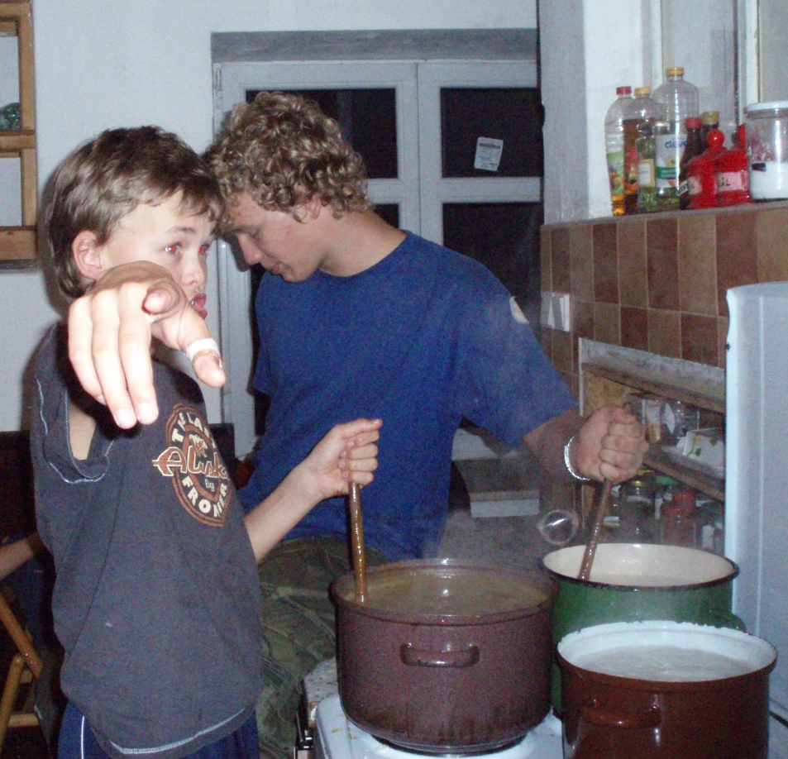
Recept na „legendární puding"
Dáme vařit mléko
Ocukrujeme
Přidáme porcelánového slona, aby se nám puding s trochou štěstí nepřipálil
Puding si rozmícháme ve zbytku mléka
Přivedeme mléko k varu
Smícháme mléko s rozmíchaným pudingem
Pro zahuštění přidáme těstovinu
Mícháme sekerou do zhoustnutí pro správný říz

Slide 62
Dobrou chuť!

Slide 63
Jídlo 3000
Pro kolik lidí počítáme bochník chleba na oběd?
5
4
6
3

Slide 64
Jídlo 3000
Pro kolik lidí počítáme bochník chleba na oběd?
5
4
6
3

Slide 65
Jídlo 3000
Pro kolik lidí počítáme bochník chleba na oběd?
5
4
6
3

Slide 66
Jídlo 3000
Pro kolik lidí počítáme bochník chleba na oběd?
5
4
6
3

Slide 67
Jídlo 3000
Pro kolik lidí počítáme bochník chleba na oběd?
5
4
6
3

Slide 68
Jídlo 4000
Dali Panzal s Ivaníkem pálivou papriku do guláše?
Ano
Jenom Lucce do ešusu
Příběh se nikdy nestal
Ne

Slide 69
Jídlo 4000
Dali Panzal s Ivaníkem pálivou papriku do guláše?
Ano
Jenom Lucce do ešusu
Příběh se nikdy nestal
Ne

Slide 70
Jídlo 4000
Dali Panzal s Ivaníkem pálivou papriku do guláše?
Ano
Jenom Lucce do ešusu
Příběh se nikdy nestal
Ne

Slide 71
Jídlo 4000
Dali Panzal s Ivaníkem pálivou papriku do guláše?
Ano
Jenom Lucce do ešusu
Příběh se nikdy nestal
Ne

Slide 72
Jídlo 4000
Dali Panzal s Ivaníkem pálivou papriku do guláše?
Ano
Jenom Lucce do ešusu
Příběh se nikdy nestal
Ne

Slide 74
Jídlo 5000
S kým vařil Wiki česnečku?
Lihaž
Ivaník
Kačka
Panzal

Slide 75
Jídlo 5000
S kým vařil Wiki česnečku?
Lihaž
Ivaník
Kačka
Panzal

Slide 76
Jídlo 5000
S kým vařil Wiki česnečku?
Lihaž
Ivaník
Kačka
Panzal

Slide 77
Jídlo 5000
S kým vařil Wiki česnečku?
Lihaž
Ivaník
Kačka
Panzal

Slide 78
Jídlo 5000
S kým vařil Wiki česnečku?
Lihaž
Ivaník
Kačka
Panzal

Slide 79
Fotky 1000
Otázka pro nejmladší ze všech družinek.
Připravte se.

Slide 80
Fotky 1000
Kde se právě teď nachází oddílová kráva?
V kuchyni
V koupelně
V pokoji
U vchodu

Slide 81
Fotky 1000
Kde se právě teď nachází oddílová kráva?
V kuchyni
V koupelně
V pokoji
U vchodu

Slide 82
Fotky 1000
Kde se právě teď nachází oddílová kráva?
V kuchyni
V koupelně
V pokoji
U vchodu

Slide 83
Fotky 1000
Kde se právě teď nachází oddílová kráva?
V kuchyni
V koupelně
V pokoji
U vchodu

Slide 84
Fotky 1000
Kde se právě teď nachází oddílová kráva?
V kuchyni
V koupelně
V pokoji
U vchodu

Slide 85
Fotky 2000

Slide 86
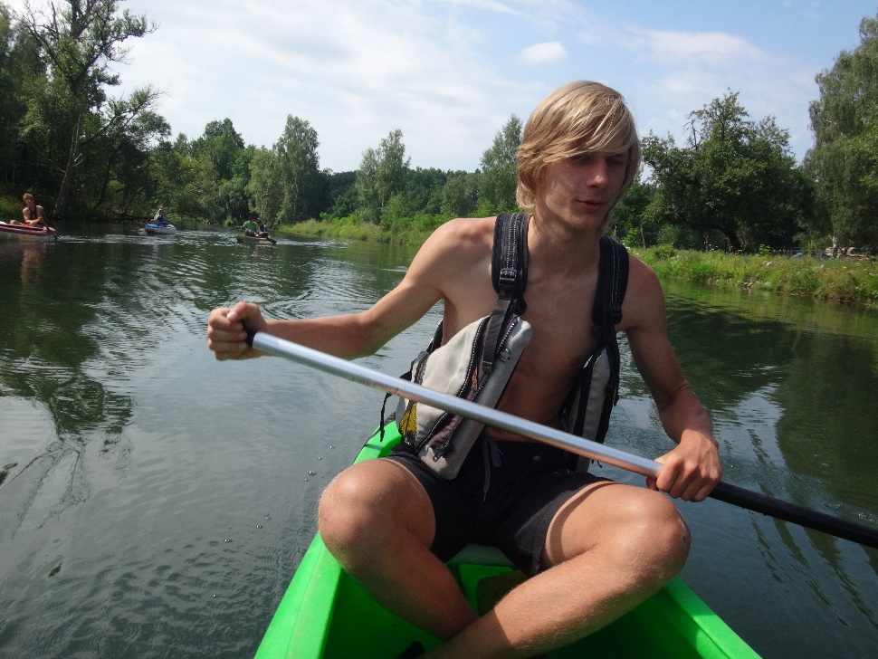
Fotky 3000
Co je špatně na fotce?
Správně
Špatně

Slide 87
Fotky 3000
Co je špatně na fotce?
Správně
Špatně

Slide 88
Fotky 4000
Otázka pro všechny družinky.
Cílem je uhádnout fotku, která se bude postupně odkrývat. Každá družinka má tři pokusy na hádání.
Pro odkrytí části fotky klikněte na černý čtvereček.

Slide 91
Fotky 5000
Co dělá Mates se Smíškem?
Snaží se otevřít dveře
Hrají na mobilu na zelí
Podávají Kubovi svačinu
Přetahují se s Kubou o Dandýse

Slide 92
Fotky 5000
Co dělá Mates se Smíškem?
Snaží se otevřít dveře
Hrají na mobilu na zelí
Podávají Kubovi svačinu
Přetahují se s Kubou o Dandýse

Slide 93
Fotky 5000
Co dělá Mates se Smíškem?
Snaží se otevřít dveře
Hrají na mobilu na zelí
Podávají Kubovi svačinu
Přetahují se s Kubou o Dandýse

Slide 94
Fotky 5000
Co dělá Mates se Smíškem?
Snaží se otevřít dveře
Hrají na mobilu na zelí
Podávají Kubovi svačinu
Přetahují se s Kubou o Dandýse

Slide 95
Fotky 5000
Co dělá Mates se Smíškem?
Snaží se otevřít dveře
Hrají na mobilu na zelí
Podávají Kubovi svačinu
Přetahují se s Kubou o Dandýse

Slide 96
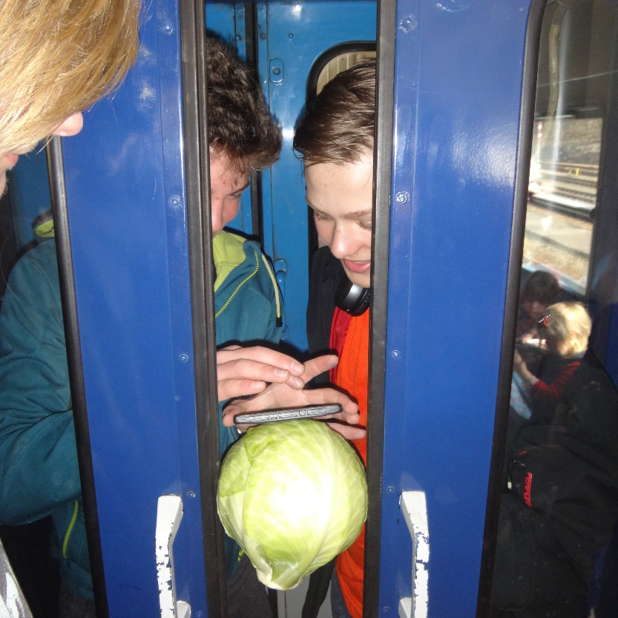
Fotky 5000
Co dělá Mates se Smíškem?

Slide 97
Dovednosti 1000
Kam si zabalíte lžíci, nůž, tužku a papír?
Dolů ke spacáku
Doprostřed batohu
Do kapsy na vrchu
Nechám je doma

Slide 98
Dovednosti 1000
Kam si zabalíte lžíci, nůž, tužku a papír?
Dolů ke spacáku
Doprostřed batohu
Do kapsy na vrchu
Nechám je doma

Slide 99
Dovednosti 1000
Kam si zabalíte lžíci, nůž, tužku a papír?
Dolů ke spacáku
Doprostřed batohu
Do kapsy na vrchu
Nechám je doma

Slide 100
Dovednosti 1000
Kam si zabalíte lžíci, nůž, tužku a papír?
Dolů ke spacáku
Doprostřed batohu
Do kapsy na vrchu
Nechám je doma

Slide 101
Dovednosti 1000
Kam si zabalíte lžíci, nůž, tužku a papír?
Dolů ke spacáku
Doprostřed batohu
Do kapsy na vrchu
Nechám je doma

Slide 102
Dovednosti 2000
Který z uzlů je škoťák?

Slide 103
Dovednosti 2000
Který z uzlů je škoťák?

Slide 104
Dovednosti 2000
Který z uzlů je škoťák?

Slide 105
Dovednosti 2000
Který z uzlů je škoťák?

Slide 106
Dovednosti 2000
Který z uzlů je škoťák?

Slide 107
Dovednosti 3000
Co značí v kilometráži:
Jez s propustí vpravo, přenášení vpravo
Zavřu oči a věřím síle
Jez s propustí vpravo, náhon vpravo
Stupeň s kameny v levé části, sjízdné vpravo

Slide 108
Dovednosti 3000
Co značí v kilometráži:
Jez s propustí vpravo, přenášení vpravo
Zavřu oči a věřím síle
Jez s propustí vpravo, náhon vpravo
Stupeň s kameny v levé části, sjízdné vpravo

Slide 109
Dovednosti 3000
Co značí v kilometráži:
Jez s propustí vpravo, přenášení vpravo
Zavřu oči a věřím síle
Jez s propustí vpravo, náhon vpravo
Stupeň s kameny v levé části, sjízdné vpravo

Slide 110
Dovednosti 3000
Co značí v kilometráži:
Jez s propustí vpravo, přenášení vpravo
Zavřu oči a věřím síle
Jez s propustí vpravo, náhon vpravo
Stupeň s kameny v levé části, sjízdné vpravo

Slide 111
Dovednosti 3000
Co značí v kilometráži:
Jez s propustí vpravo, přenášení vpravo
Zavřu oči a věřím síle
Jez s propustí vpravo, náhon vpravo
Stupeň s kameny v levé části, sjízdné vpravo

Slide 112
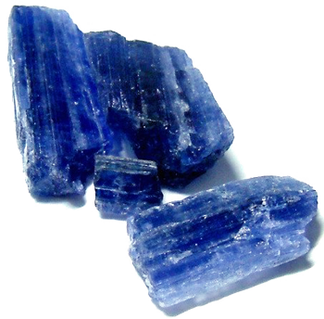
Dovednosti 4000

Slide 113
Dovednosti 5000
Popište, co uděláte, když bude velký slejvák a vy budete ve stanu, který začíná promokat.
Správně
Špatně

Slide 114
Dovednosti 5000
Popište, co uděláte, když bude velký slejvák a vy budete ve stanu, který začíná promokat.
Správně
Špatně

